Slide 1
PRIRODA I DRUŠTVO

Slide 2
BILJKE I ŽIVOTINJE MOJE OKOLINE

Slide 3
Pitanja:
1. Kako dijelimo biljke prema tvrdоći i izgledu stabla?
2. Kako se zovu biljke koje čovjek gaji?
a) samonikle biljke
b) gajene (kulturne) biljke
c) negajene biljke
č) divlje biljke

Slide 4
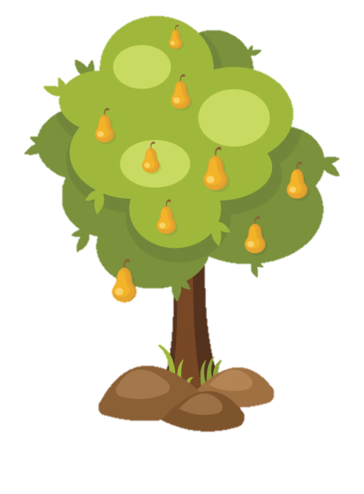
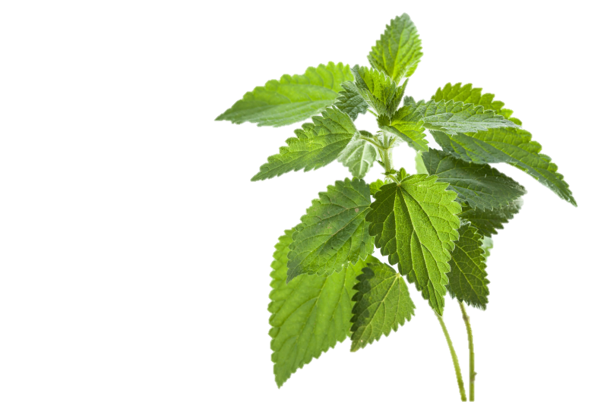
3. Dopuni:
KRUŠKA je _______________ biljka.
(drvenasta/zeljasta)
Ona je _________________ biljka.
(samonikla/gajena)
KOPRIVA je _______________ biljka.
(drvenasta/zeljasta)
Ona je _________________ biljka.
(samonikla/gajena)

Slide 5
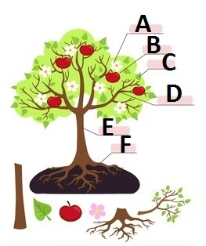
4. Pored svakog slova napiši koji dio biljke predstavlja.
A –
B –
C –
D –
E –
F –

Slide 6
5. Upisivanjem brojeva od 1 do 4 odredi redoslijed kojim se obavljaju poslovi vezani za gajenje neke biljke.
sjetva
oranje
berba
okopavanje

Slide 7
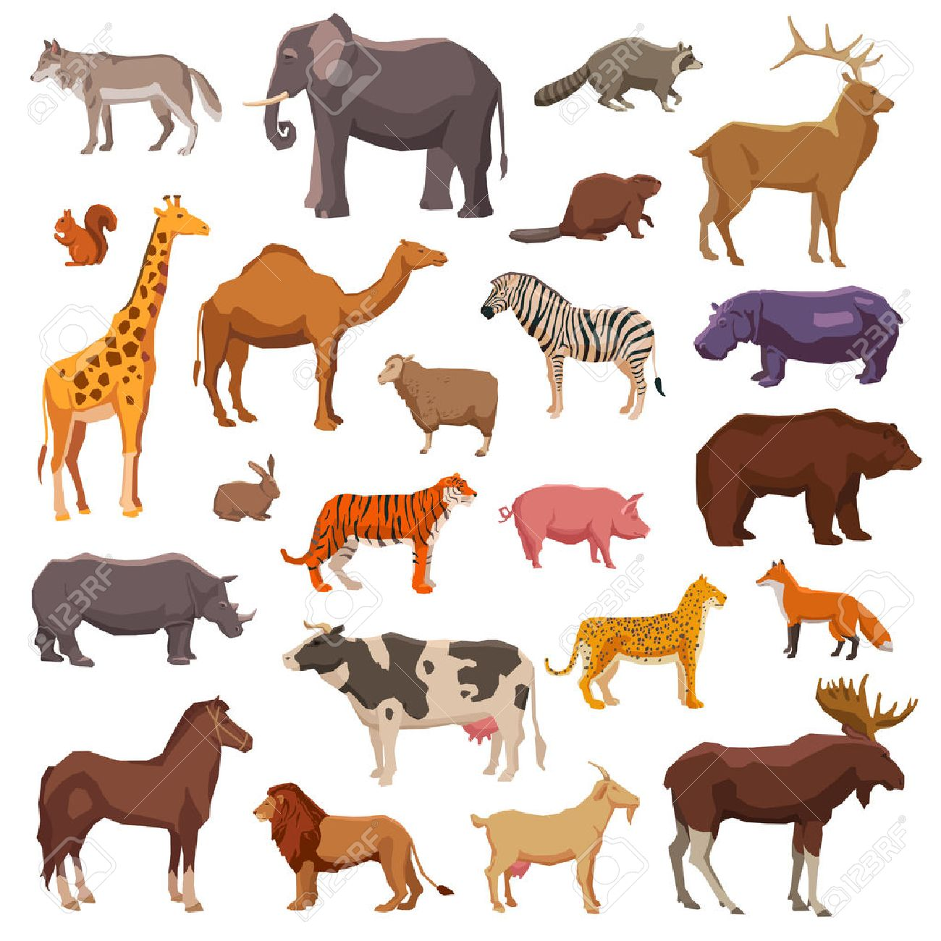
6. Na slici je prikazana koja grupa životinja?
ptice
gmizavci
vodozmci
č) sisari
ć) insekti
ribe

Slide 8
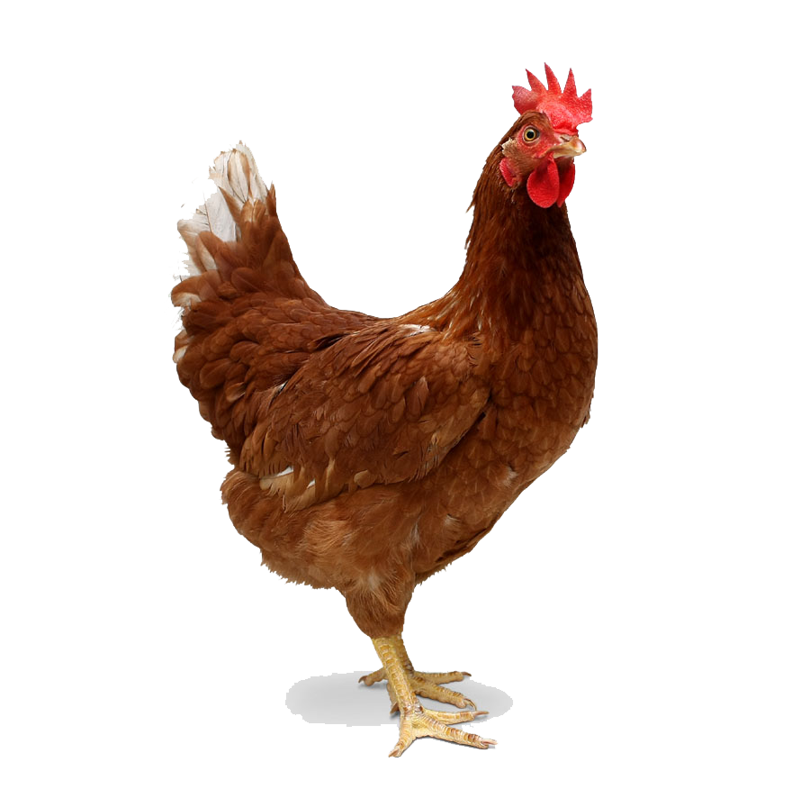
7. Dopuni:
Životina prikazana na slici zove se: __________
Ona spada u ________________.
Tijelo joj je obraslo ___________.
Ima ___ noge.
Hrani se ___________________.
Koristi od nje su _____________.

Slide 9
8. Dopuni rečenice:
Domaće životinje kod kojih je tijelo obraslo dlakom i imaju 4 noge zovu se ____________.
Domaće životinje kod kojih je tijelo obraslo perjem i imaju 2 noge zovu se ____________.
9. O zdravlju životinja brine doktor koji se zove ______________.

Slide 10
10. Kako dijelimo sve divlje životinje?
11. Izbaci ono što ne pripada nizu:
a)
medvjed
vuk
lisica
jelen
b)
zec
medvjed
srna
fazan

Slide 11
12. Ptice koje se hrane tako što love druge životinje zovu se:
grabljivice
selice
stanarice

Slide 12
13. Nacrtaj jedan lanac ishrane od 4 člana.

Slide 13
HVALA
NA
PAŽNJI!

